Slide 1
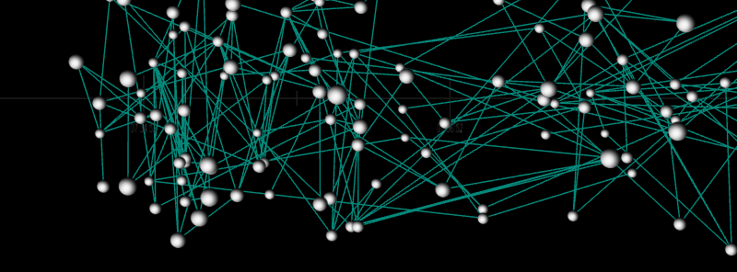
Rede Tangle
Bruno Aurélio Rôzza de Moura Campos
Mirian de França Santos Pereira

Slide 2
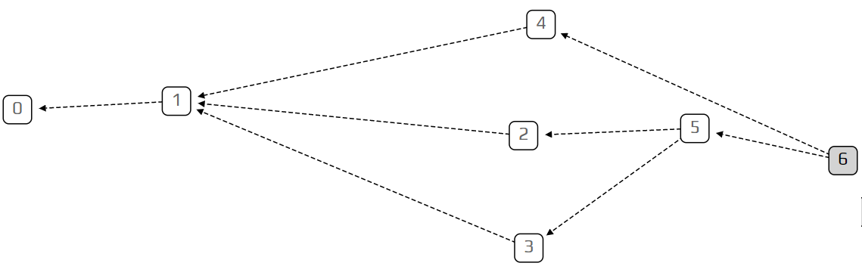
Rede tangle
Em sua essência, a rede tangle é um banco de dados distribuído.
Estrutura de dados
A rede Tangle é um grafo acíclico direcionado , onde os vértices representam transações e as bordas representam aprovações . Quando uma nova transação é introduzida, ela é adicionada como um novo vértice no grafo.

Slide 3
Vantagens
Escalabilidade: Cada transação para ser aprovada, precisa validar outras duas.
Integridade dos dados: armazenamento de dados de maneira distribuída entre os nós na rede.
Auditável: todos os nós do cluster conectados têm uma cópia dele. Isso elimina o ponto único de falha.
Notes:
Processamento de transações
Processamento e otimização de consultas em BDD

Slide 4
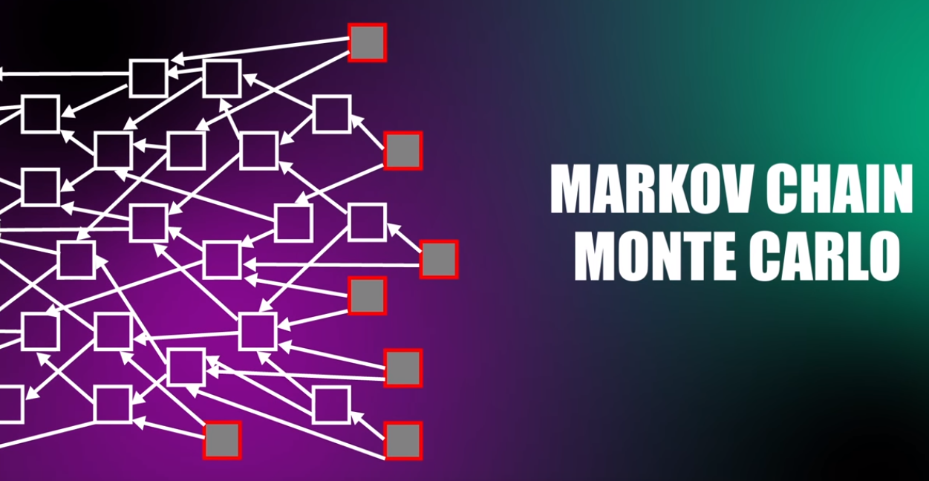
Funcionamento
Quando uma nova transação é inserida na tangle, ela escolhe, baseado nas cadeias de Markov, duas transações anteriores para se conectar, validando aquelas transações.
O nó verifica se as duas transações não são conflitantes
Transação única: Quando há
somente uma transação na rede,
a rede aguarda outra transação.
Notes:
Commit
Um comerciante pode escolher um nível personalizado de confirmação . Por exemplo, se a velocidade da transação for mais importante que o valor da transação

Slide 5
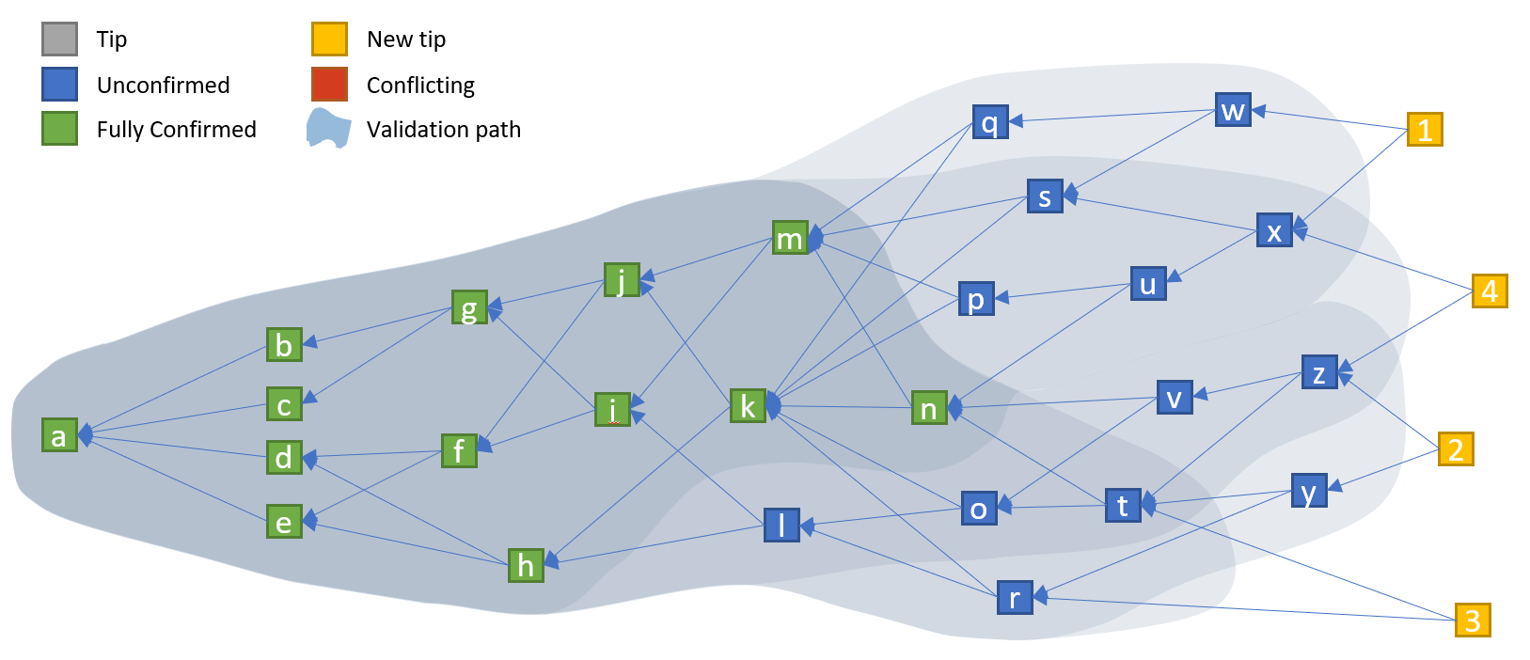
Rede tangle

Slide 6
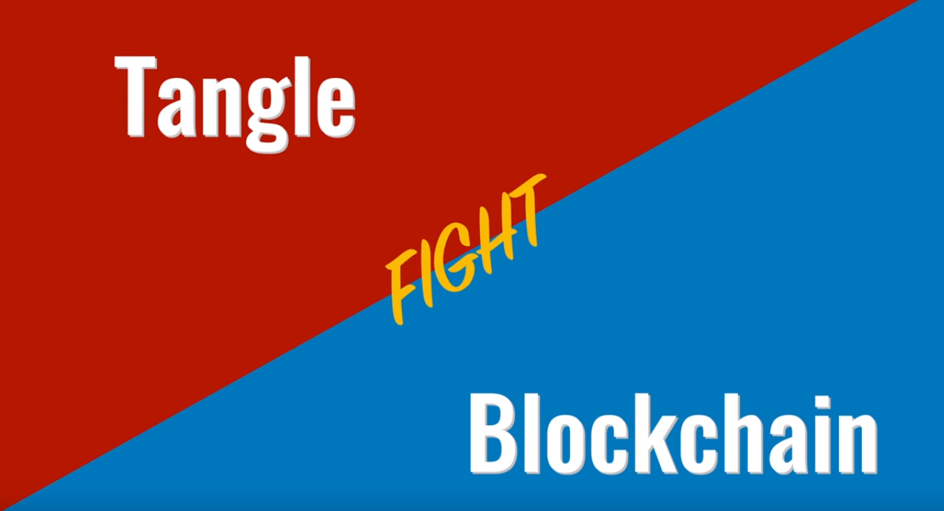
Quanto mais transações na rede tangle, mais eficiente ela se torna.
Em uma blockchain, quanto mais transações mais congestionado fica a rede.
Quanto mais transações são aprovadas na rede tangle, mais eficiente ela se torna.

Slide 7
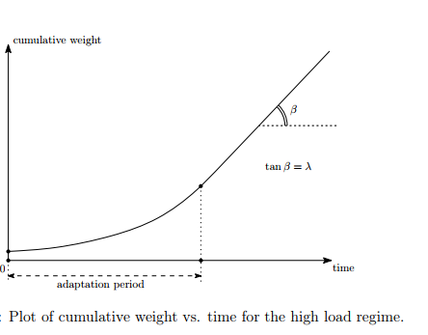
DESAFIOS
A rede ainda não está operando em alta escala.
A solução temporária é utilizar um Coordenador:
Executa as transações de modo centralizado
Impede ataques de transações conflitantes

